Slide 1
Семен Климовський. Історія повернення.

Slide 2

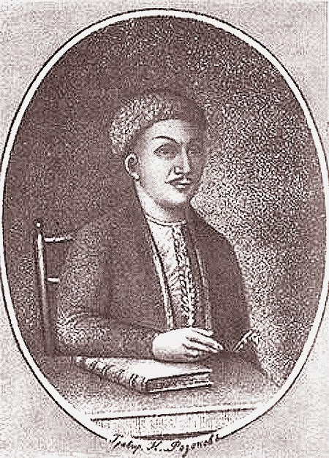
Семен Климовський - козак Харківського полку, філософ, поет.
Народився на рубежі XVII та XVIII століть. Помер у селі Припутні Єлисаветградського повіту Херсонської губернії (неподалік сучасного селища Мошорине, що в Знам'янському районі на Кіровоградщині)

Slide 3

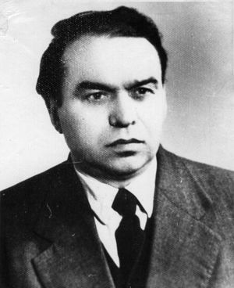
Григорій Нудьга, захищаючи кандидатську дисертацію «Пісні українських поетів першої половини XIX ст. і народні переробки їх», довів авторство пісні «Їхав козак за Дунай». Ця пісня належить Семену Климовському, харківському козаку , якого ще й досі називають легендарним, хоча він цілком історична особа, один із найкращих українських поетів початку XVIII століття. І саме його обрав Шаховський героєм своєї п’єси “Козак-стихотворець”.

Slide 4

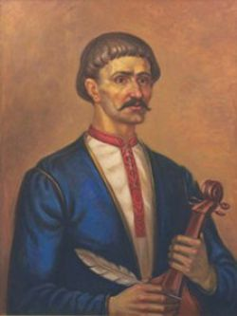
У 1808 р. німецький поет-романтик X. А. Тідге зі своїм приятелем французом, швейцарським економістом та істориком Сісмонді почув у Баден-Бадені цю пісню від слуги якогось пана з України. Тідге і Сісмонді були зачаровані піснею і зробили переклад твору – кожен своєю мовою.
Цього ж року пісня набуває популярності майже в усіх народів Західної Європи. Нею цікавляться найкращі композитори світу.

Slide 5
Григорій Нудьга, досліджуючи життєвий та творчий шлях С. Климовського, зазначив, що нарис М.Левицького відкриває невідомі сторінки життя талановитого українського поета ХVІІІ століття, попередника Г.Сковороди. Як і чому з Харкова поет переїхав на Херсонщину — лишається загадкою. Але Левицький дав точну останню адресу проживання Климовського — село Припутні Єлисаветградського повіту на Херсонщині. Розшуки його на карті теперішньої Кіровоградщини та в новіших довідниках не дали ніяких результатів.

Slide 6

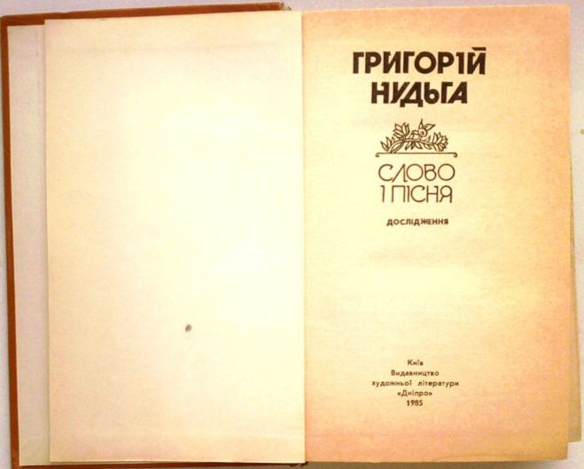
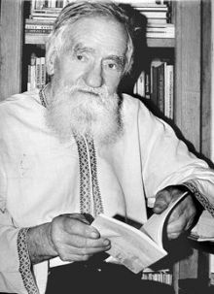
І ось несподівано, після того, як книжка «Слово і пісня» вийшла в світ і розійшлася по Україні, до видавництва «Дніпро» для її автора надходить лист з Нової Праги від читача Ф.М.Плотніра. Колишній в'язень Бухенвальду, пристрасний книголюб, добрий знавець історії рідного краю писав, що здогадки автора, висловлені в книзі, справедливі, а нарис Левицького без будь-яких сумнівів слід вважати за реальний і достовірний навіть з опису поселення Припутні і рельєфу місцевості.

Slide 7
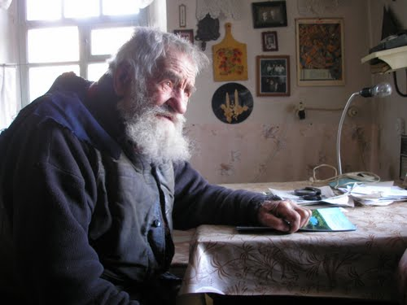
Ф.М.Плотнір натрапив на рідкісну книжку, видану в містечку Олександрія ще в 1888 році. Її назва «Результаты подворной переписи Александрийского уезда 1886 года (приложение к ІІІ тому
«Материалов для оценки земель Херсонской губернии»). Тут було підтвердження існування Припутнів.
Цю історію ми довідалися від Федора Миколайовича.

Slide 8
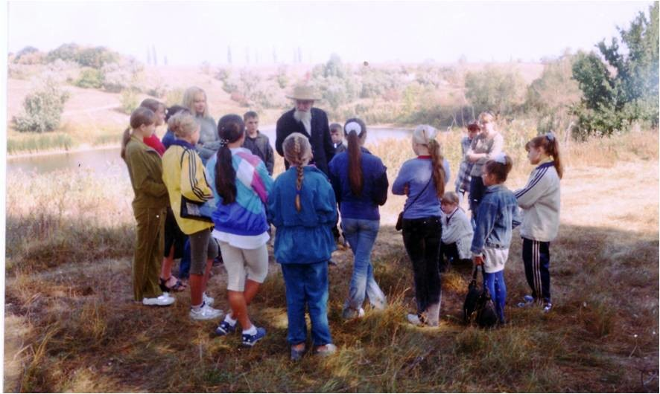
Село зникло. Останні мешканці Припутнів повтікали чи померли з голоду в страшному 1933 році. Та невелике сільське кладовище збереглося і в повоєні роки, хоча за довгі віки дернові могилки не збереглися, їх розрівняли дощі та вітри. В останні роки колгосп переорав ту ділянку та приєднав до польового масиву. Лише в закутку, де лісосмуга огинає кладовище, з півночі та заходу, залишилася невеличка ділянка незайманого материка колишнього кладовища.

Slide 9
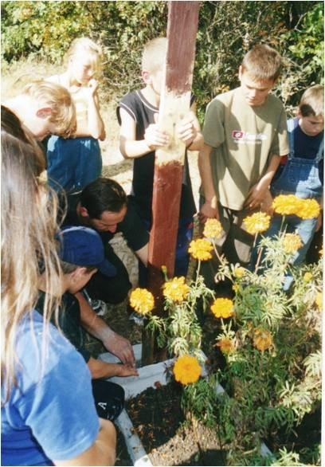
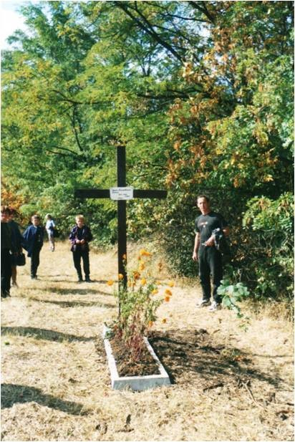
Учителі Новопразької ЗШ І – ІІІ ступенів №2 створили ініціативну групу, розробили план дій. За рахунок фінансової підтримки
Ф.М. Плотніра та батьківського комітету придбали бетонну плиту, власноруч зробили дерев'яний хрест та табличку. Взявши із собою саджанці калини та чорнобривці, вирушили у дорогу. Подорож виявилася нелегкою. Автобус не доїхав до місця призначення близько трьох кілометрів — занадто горбиста місцина. Тож, все приладдя та пам'ятний знак несли у руках. Цікаво, що увесь відтинок шляху Федір Миколайович пройшов з нами, не зважаючи на свій поважний вік.

Slide 10
Раніше встановлено пам'ятний знак та меморіальну дошку на місці садиби С.Климовського — це влада проявила турботу про священе місце. А кладовище, де ймовірно поховано поета, знаходиться у важкодоступному місці.

Slide 11
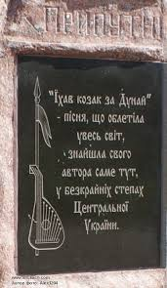
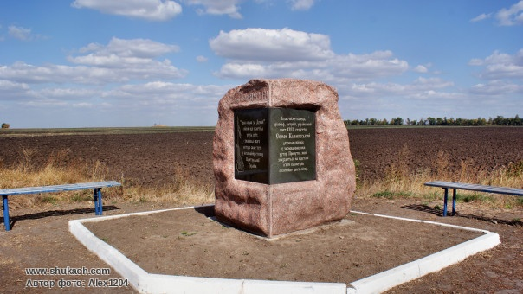
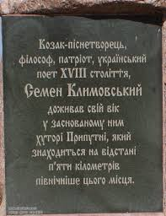
Біля села Васино встановлено пам‘ятний знак Климовскому.

Slide 12
Використані джерела:
1. Г.Нудьга «Козак.Філософ.Поет»
2. Дослідницька робота «Свята спадщина» (https://onedrive.live.com/view.aspx?resid=23D156FD3DF301A2!364&ithint=file%2cdoc&app=Word&authkey=!ANXKA1Y4hfqYqxg)
3. Інтернет – ресурс «Шукач» (http://www.shukach.com/ru/node/5293)
4. Ф. Плотнір «Новопразькі бувальщини»

